Slide 1
手机壳尺寸测量视觉方案（3D）
推动机器视觉无所不在的存在
视觉小百科

Slide 2
目录
项目描述
项目验证
1
2
2
目录
目录
目录
3
配置清单
3
4
逻辑流程
4
评估结果&注意事项
5
6
售后服务

Slide 3
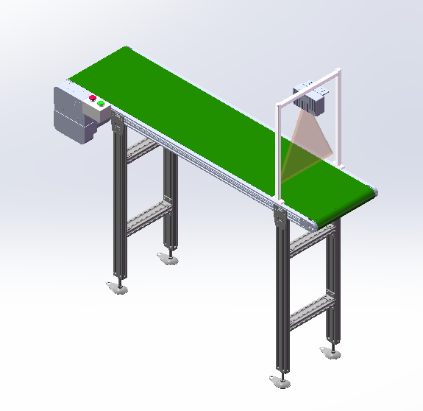
一、项目描述
●产品名称：手机壳
●测量内容：平面度
●产品材质：铝
●产品颜色：金属色
●产品尺寸(mm × mm × mm)：1120.0 * 1180.0 * 15.0
●来料方式：传送带
●测量精度要求(mm)：0.05
●检测时产品运动速度(m/s)：0
●检测节拍(pcs/min)：2
●工作距离(mm)：1748
方案布局图

Slide 4

二、项目验证
参数名称 | 参数值
3D线扫相机型号 | OPT-LPE2-100-01
3D线扫相机类型 | 3D线扫相机
X方向视野宽度 | 1121.141mm
Z轴重复精度 | 100μm
采集时间 | 1.12s
行频 | 2-18kHz
Z(工作距离) = 1748mm, X视野大小 = 1121.141mm, Z向视野大小 = 1996mm
视野图

Slide 5

三、配置清单
系
统
构
成

Slide 6
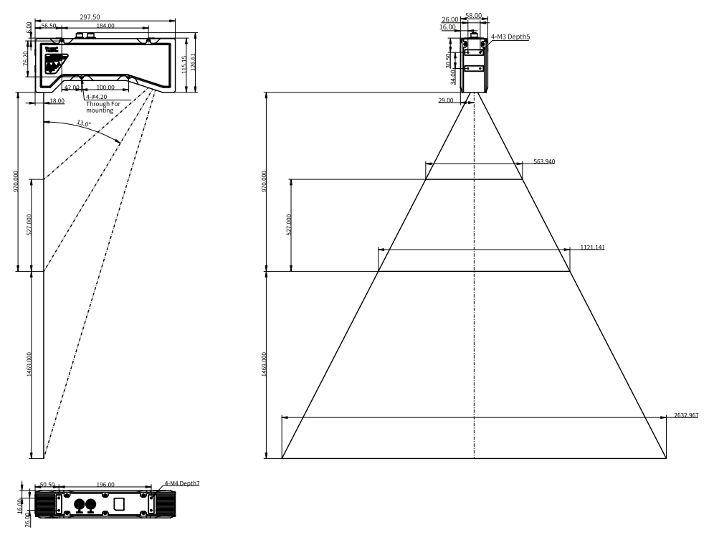
三、配置清单
相机尺寸图

Slide 7
三、配置清单
序号 | 名称 | 型号 | 单位 | 数量 | 厂家
1 | 3D线扫相机 | OPT-LPE2-100-01 | 台 | 1 | 奥普特/OPT
2 | 工控机 | - | 台 | 1 | -
3 | 显示器 | - | 台 | 1 | -
4 | 软件 | MechMSR | 套 | 1 | 梅卡曼德/MechMind

Slide 8
四、逻辑流程
MechMSR(梅卡曼德/MechMind):
逻辑流程
├── 图像采集
│ └── 3D线激光轮廓测量仪数据采集
│ ├── 连接单台轮廓测量仪并加载标定参数组
│ ├── 设置数据采集状态为开启
│ ├── 配置扫描行数与Y轴分辨率匹配产品尺寸（1120×1180mm）
│ └── 使用特征区域限定采集范围至产品表面
├── 预处理
│ ├── 表面点过滤（通过法向）
│ │ ├── 勾选特征区域并设置法向量最大角度为80°（过滤倾斜噪点）
│ │ └── 噪声去除等级设为"中度"（平衡去噪效果与计算效率）
│ ├── 表面预处理
│ │ ├── 滤波器类型选择"高斯滤波"（平滑数据同时保留边缘）
│ │ ├── X/Y方向滤波窗口大小设为5px（覆盖局部波动区域）
│ │ └── 保留未过滤数据（确保数据完整性）
│ └── 表面变换
│ ├── 输入平面特征（通过表面拟合平面步骤获取基准面）
│ └── 调整坐标系使检测面平行于XOY平面
├── 平面度检测
│ ├── 测量表面平面度
│ │ ├── 勾选特征区域并设置为产品表面全区域
│ │ ├── 全局平面度模式选择"所有点"（覆盖完整测量面）
│ │ ├── 数据过滤模式选择"百分位"（高百分位95%，低百分位5%）
│ │ └── 设置合格范围：全局平面度≤0.05mm（满足精度要求）

Slide 9
四、逻辑流程
│ └── 表面拟合平面
│ ├── 使用特征区域内的数据拟合基准平面
│ └── 平面法向量方向约束为Z为正（确保测量方向正确）
├── 结果处理
│ ├── 输出平面度测量值至结果展示区
│ └── 配置质量判定规则：
│ └── 若全局平面度超出0.05mm则判定NG，否则OK
└── 通信处理
└── 配置Modbus TCP通信（可选）
├── 设置输出项为平面度测量值及质量判定结果
└── 定义寄存器地址映射关系（如0x1000对应平面度值，0x1001对应OK/NG状态）

Slide 10
五、评估结果&注意事项
05 评估结果 & 注意事项
现场环境
相机安装
物料一致性
风险点：金属材质反光可能导致3D扫描数据失真
解决方案：增加防眩光罩并优化激光入射角
风险点：长工作距离（1748mm）易受机械振动影响
解决方案：采用高刚性支架+减震平台固定设备
风险点：铝材氧化层厚度差异影响表面反射率
解决方案：预设多组激光强度参数自动适配工艺批次

Slide 11

六、售后服务
该设备上线后使用初期，我们会派专人进行全程跟踪；
处理解决可能发生的设备异常；
对现场人员进行培训指导；
设备调试完成后：售后服务一年；
若客户提出设备升级需求，我们会及时为您提供升级新方案。

Slide 12
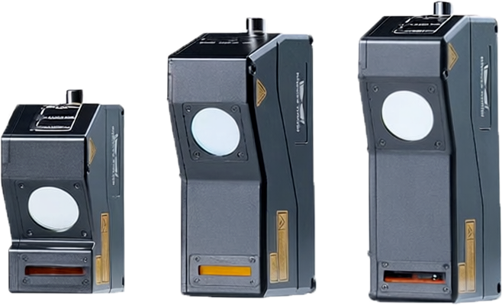


感谢关注
视频号
抖音
更多信息请访问：www.ytzrtx.com

